Slide 1
오픈소스시스템활용 스마트서비스제품개발프로젝트
1조

Slide 2
기본 기획
개발자들에게 유용한 편의기능 모음 사이트
사용자의 IPv4, IPv6 주소를 알려준다.
RGB 색상을 쉽게 찾아주는 기능이 있다.
아스키 코드, 유니코드 등의 표를 보여준다.

Slide 3
필요 기술
서버 구축 능력
HTML 기본 구축, CSS 디자인 능력, JavaScript, jQuary 등의 웹 코딩 능력
각종 도움을 주는 기능마다 그에 관련한 기술의 이해
Css, API 등 오픈 소스 기능을 이용하여 웹 페이지를 개발할 예정

Slide 4
시장성?
처음부터 시장성을 고려하기 보단 사용자의 편의를 제공함으로써, 사용자들의 인지도를 쌓는 것이 먼저라고 생각합니다. 그래서 상품화의 목적보단 유저들의 만족도와 편의에 페이스를 맞춰 개발할 예정입니다.

Slide 5
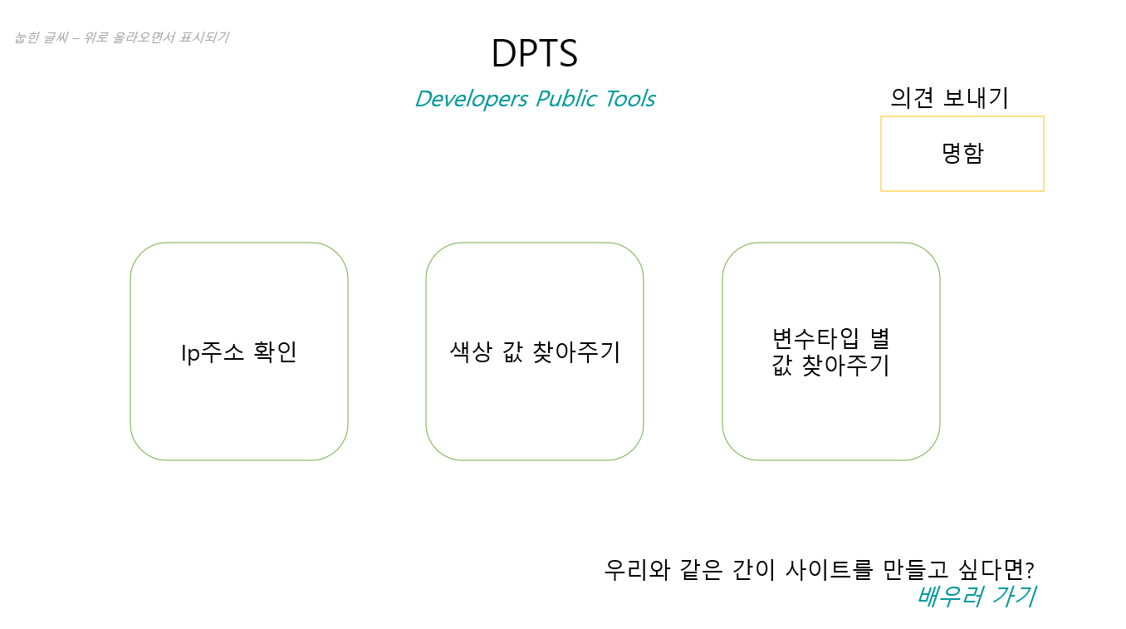
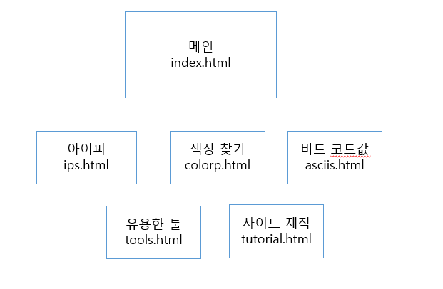
현재 상황 진행도
현재 HTML 디자인을 기획 중
메인을 제외한 다른 항목은 추후 디자인 할 계획

Slide 6
앞으로의 방향성
초기엔 단순히 연습을 기반으로 기초적인 서버 구현이나 웹 페이지를 만드는 것 정도를 목표로 잡았으나, 우리와 같은 간이 서버 제작 튜토리얼을 공유해서 유저들에게 도움을 줄 전망
Sql이나 php 등을 이용한 데이터 관리, python을 이용한 챗봇 시스템을 구현하는 방향성도 고려 중
이외에도 여러가지 의견을 수용해서 장점을 덧붙이고 단점을 보완하는 방향을 바라보고 있음

Slide 7
감사합니다!
연락처
010-2762-3552, ashe152@kbu.ac.kr
조원
정시철
윤영찬
전승호
배성서
황영훈
권혁주
출처, 도움을 준 사이트 등
api.ip.pe.kr
api6.ipify.org
JSDELIVR - spectrum-colorpicker2

